Slide 1
أخلاقيات الإعلام الجديد وقوانينه

Slide 2
هناك خمس مجالات تتعلق بأخلاقيات الإعلام الجديد:
المساواة الاجتماعية
حرية التعبير والرقابة
الخصوصية
حقوق الملكية الفكرية
النشر الالكتروني

Slide 3
هناك خمس مجالات تتعلق بأخلاقيات الإعلام الجديد:
أولا: المساواة الاجتماعية:
لا بد أن تتحقق المساواة بين الأفراد في الوصول إلى المعلومات ، باختلاف الفئات الاجتماعية.
وعندما لا تتحقق هذه المساواة فإن «فجوة معرفية» ستنشأ لدى المجتمعات.

Slide 4
ثانيا: حرية التعبير والرقابة:
وتشمل حرية التعبير : حرية التلقي عبر الإعلام الجديد و حرية النشر دون رقابة ، لكن في المقابل أصبح لدينا إشكالية في حماية المجتمع و أخلاقه وقيمه ومبادئه وخصوصياته .

Slide 5
ثالثاً:الخصوصية:
الخصوصية هي حق الأفراد في عدم الإفشاء أو نشر معلومات عنهم. ومن أهم الأمورالمتعلقة بالخصوصية: المعاملات المالية، السجلات الإجرامية،الجوانب الصحية،الاتصالات الشخصية، المعلومات العامة.

Slide 6
رابعاً:حقوق الملكية الفكرية:
تعد حماية الحقوق الفكرية في عصر المعلومات أمراً مهماً، لأن عملية النسخ أصبحت سهلة . ومن أهم الإشكاليات التي تواجه حقوق الملكية الفكرية في الإعلام الجديد:
-نسخ البرامج .
-الإنتحال للنصوص والصور و الصوتيات والفيديوهات.

Slide 7
خامساً:النشر الإلكتروني:
أثار النشر الإلكتروني العديد من القضايا المتعلقة بالصحافة في الانترنت ، و هل لابد أن يلتزم الصحفي المواطن بأدبيات و أخلاقيات النشر الصحفي التقليدي و المعايير المهنية؟
والجواب نعم و من أهم الأخلاقيات التي تُلزم الصحفي: الصدق، احترام الكرامة الإنسانية، ذكر الاسم الصريح، التصريح بالمصدر،تحري الدقة في المعلومات, حماية الخصوصية.

Slide 8
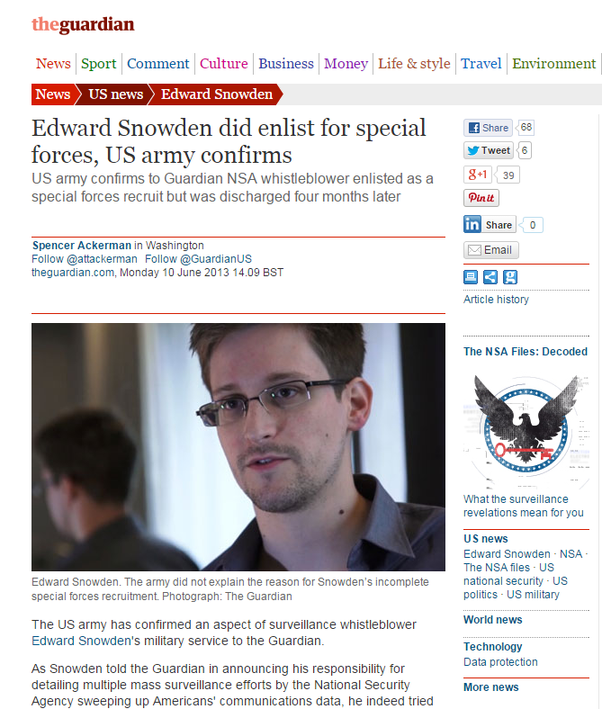
فضيحة بريزم الأخ الأكبر يراقبك
في عام 2013 سرب إدوردسنودن ، موظف بوكالة الأمن القومي ، لصحيفتي الجادريان و الواشنطن بوست وثائق تتعلق بنظام أمريكي يتجسس على مستخدمي الإنترنت ، ويصنفهم و يخزن معلوماتهم.

Slide 9
وهو مشروع للمخابرات الامريكية يسمح لهم بالدخول الى البيانات الخاصة بمستخدمي الفيس بوك ، وجوجل وابل ومايكروسوفت والدروب بوكس ايضاً والعديد من الشركات العملاقة وهذا المشروع يعمل منذ اكثر من6 سنوات بدون علم الشركات العملاقة ، المشروع خاص بالأمن القومي الامريكي يقدم دخول
الى جميع ملفات الشبكة .
PRISM
يقدم معلومات كاملة ويسمح للدخول الى الايميلات ، البيانات ،
الصور ، البحث ، صور الاصدقاء بالفيس بوك ، المحادثات المباشرة وجميع البيانات التي ممكن ان تتخيلها.

Slide 10
تبين أن هذا المشروع لا يقوم فقط بالتجسس على المواطنين في الولايات المتحدة، بل يتعداها لعدة دول أخرى . و بدأت مطالبات تدعو بمحاكمة لهذه الفضيحة، والتوقف عن التجسس. بدأت العديد من الدول في وضع أنظمة وتشريعات منظمة للفضاء الإلكتروني ، في تضييق الحرية، أو المراقبة
http://www.youtube.com/watch?v=5qrmcJSQxIM

Slide 11
القوانين المتعلقة بالإعلام الجديد في المملكة العربية السعودية
هناك جهتان رئيسيتان لإصدار اللوائح و الأنظمة المتعلقة بالإعلام الجديد:
-وزارة الثقافة والإعلام (لائحة التنظيم و النشر الإلكتروني)
هيئة الاتصالات وتقنية المعلومات (مكافحة الجرائم الإلكترونية)

Slide 12
لائحة التنظيم والنشر الإلكتروني
في عام الموافق 1431، 2011 صدرت عن وزارة الثقافة و الإعلام لائحة تنفيذية لتنظيم النشر الإلكتروني.
بلغت عدد المواد في اللائحة19 مادة، تكونت من 4 أقسام:
تعريفات والأهداف
إجراءات الترخيص والتسجيل
الرقابة ومسؤولية النشر
إجراءات الشكاوى والمخالفات

Slide 13
أهداف لائحة النشر الإلكتروني في المملكة :
1- تنظيم مزاولة نشاط النشر الإلكتروني في المملكة.
2- حماية المجتمع من الممارسات الخاطئة في النشر الإلكتروني.
3- بيان حقوق وواجبات العاملين في النشر الإلكتروني.
4- حفظ حقوق الأشخاص في إنشاء وتسجيل أي شكل من أشكال النشر الإلكتروني.
5- حفظ حقوق الأشخاص في الدعوى لدى الإدارة المعنية في حال الشكوى.
6- دعم ورعاية الوزارة للمواقع الإلكترونية والعاملين فيها بتقديم تسهيلات تساعدهم على القيام بعملهم.

Slide 14
أشكال النشر الإلكتروني الخاضعة لأحكام هذه اللائحة، ما يلي:
1- الصحافة الالكترونية.
2- مواقع وسائل الإعلام التقليدية (التلفزيون- الإذاعة- الصحف- المجلات إلخ)
3- المنتديات.
4- المدونات.
5- الإعلانات الالكترونية.
6- البث عبر الهاتف المحمول ( رسائل- أخبار- إعلانات- صور ...الخ ).
7- المواقع الشخصية.
8- المجموعات البريدية.
9- غرف الحوارات.
10- مواقع الجهات الحكومية، و المؤسسات التعليمية و البحثية، والجمعيات العلمية، و الأندية الأدبية والثقافية و الرياضية.
مدة الترخيص: 5 سنوات

Slide 15
شروط الترخيص
يشترط فيمن يرغب الحصول على ترخيص مزاولة أنشطة النشر الإلكتروني:
1- أن يكون سعودي الجنسية.
2- آلا يقل عمره عن عشرين سنة.
3- أن يكون حاصلا على مؤهل دراسي لا يقل عن الثانوية العامة، أو ما يعادلها.
4- أن يكون حسن السيرة والسلوك.
5- أن يكون لطالب الترخيص عنواناً بريدياً محدداً.
أن يكون للصحف الإلكترونية رئيس تحرير توافق عليه الوزارة-6
7- يلتزم صاحب الترخيص بوضع اسم غير مسبوق لموقعه الإلكتروني، ولا يؤدي هذا الاسم إلى الالتباس مع اسم غيره، وتقبل به الوزارة.

Slide 16
: العقوبات
يعاقب كل من يخالف حكماً من أحكام النظام بعقوبة، أو أكثر، مما يلي:
1- الإلزام بنشر تصحيح المحتوى.
2- غرامة مالية للحق العام.
3- التعويض للحق الخاص.
4- الحجب الجزئي للرابط محل المخالفة.
5- الحجب المؤقت لرابط الموقع لمدة لا تتجاوز شهرين.
6- الحجب الكلي لرابط الموقع.

Slide 17
http://www.info.gov.sa/

Slide 18
هيئة الاتصالات وتقنية المعلومات
أنشئت هيئة الاتصالات وتقنية المعلومات تحت مسمى (هيئة الاتصالات السعودية ) وتم تغيير مسمى الهيئة بعد أن أنيطت بها مهام جديدة تتعلق بتقنية المعلومات ليصبح (هيئة الاتصالات وتقنية المعلومات) .

Slide 19
للهيئة العديد من الأنظمة واللوائح التي تعنى بـ :
بتوفير خدمات الإنترنت للمواطنين.
تنظيم الجانب التقني من الإعلام الجديد، وأهم لائحة لها علاقة بمحتوى الإعلام الجديد هي : نظام مكافحة الجرائم المعلوماتية

Slide 20
نظام مكافحة الجرائم المعلوماتية:
هو نظام يعنى بالعقوبات التي تتعلق بالأمن المعلوماتي، و محتوى الإعلام الجديد.
يتكون النظام من 16 مادة ويهدف إلى :
1- المساعدة على تحقيق الأمن المعلوماتي.
2- حفظ الحقوق المترتبة على الاستخدام للحاسبات الالية و الشبكة المعلوماتية.
3- حماية المصلحة العامة، و الأخلاق، والآداب العامة.
4- حماية الاقتصاد الوطني.

Slide 21
نظام مكافحة الجرائم الإلكترونية
http://www.citc.gov.sa/arabic/rulesandsystems/citcsyste/documents/la_004_%20a_%20anti-cyber%20crime%20law.pdf

